Slide 1
人工智能的跨学科创造探索

Slide 2
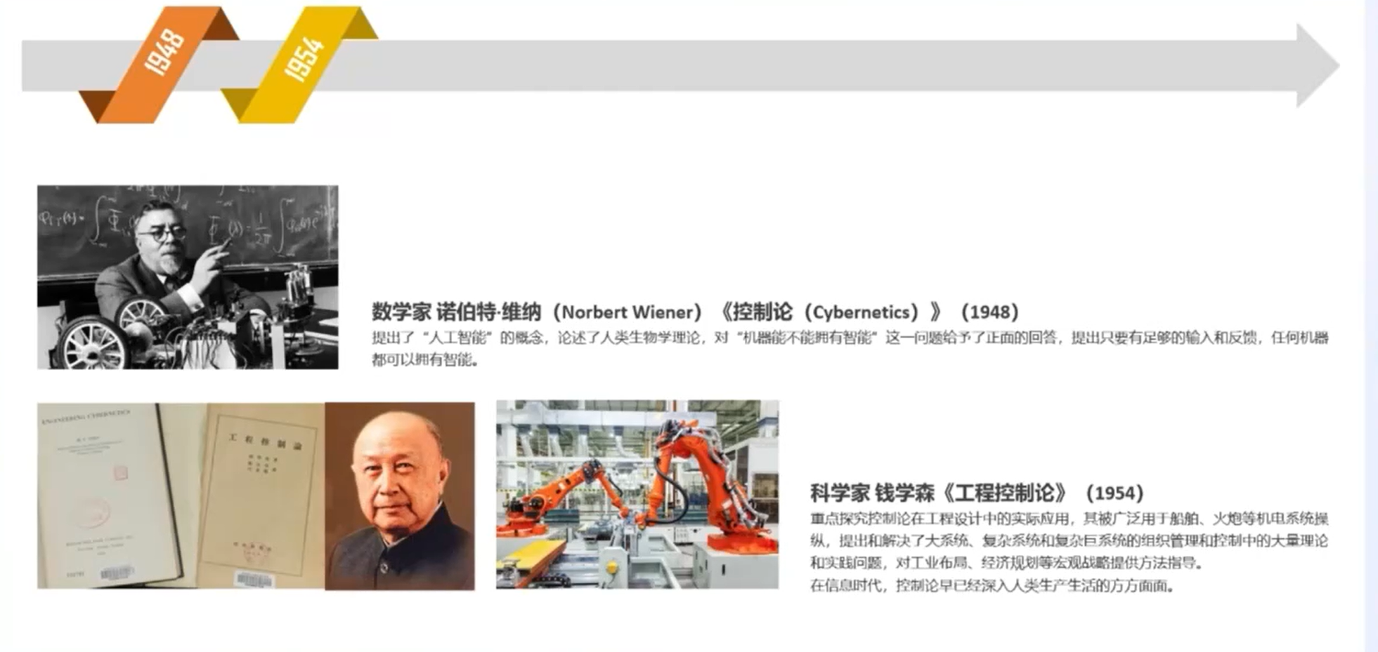
人工智能应用领域

Slide 3
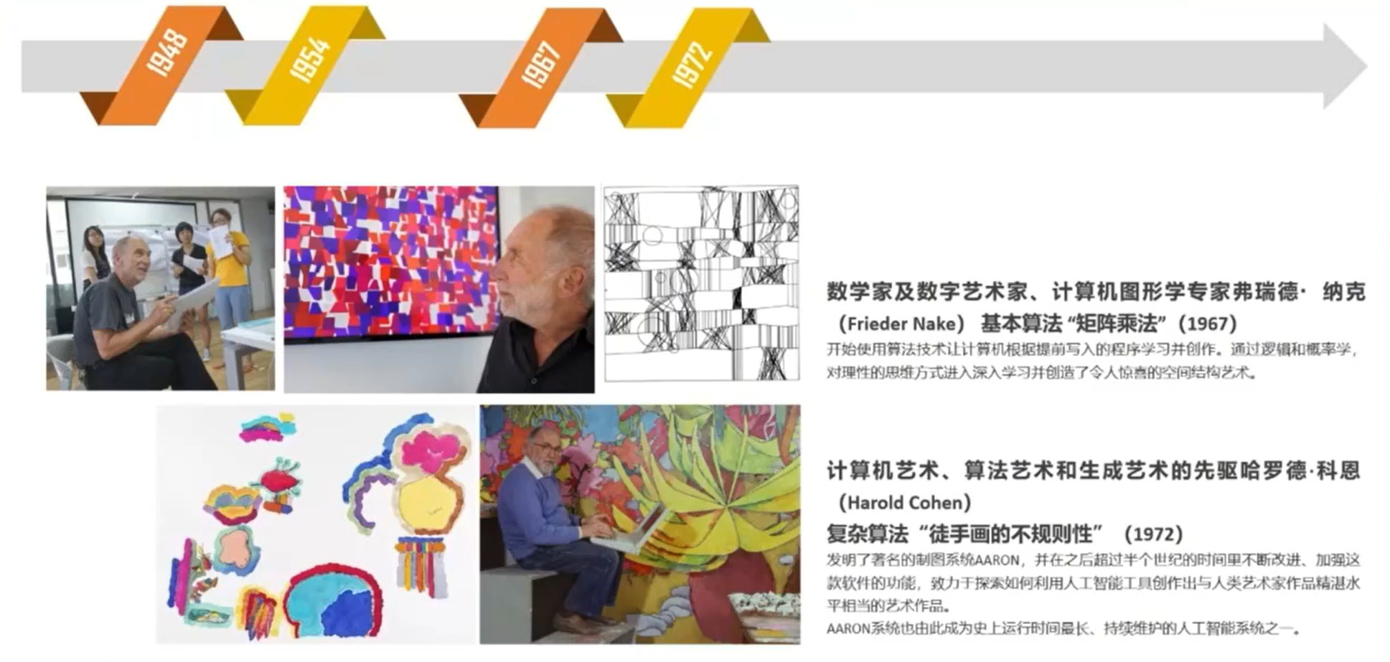
人工智能应用领域

Slide 4
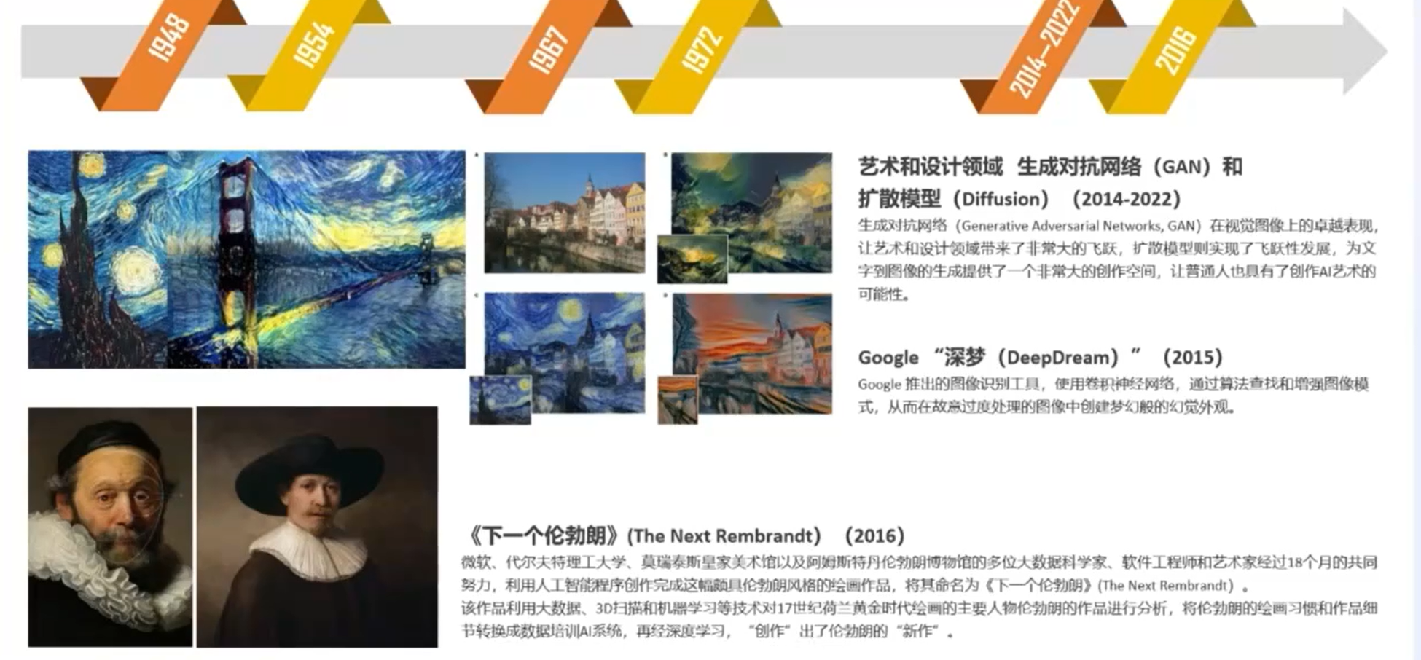
人工智能应用领域

Slide 5

人工智能应用领域

Slide 6
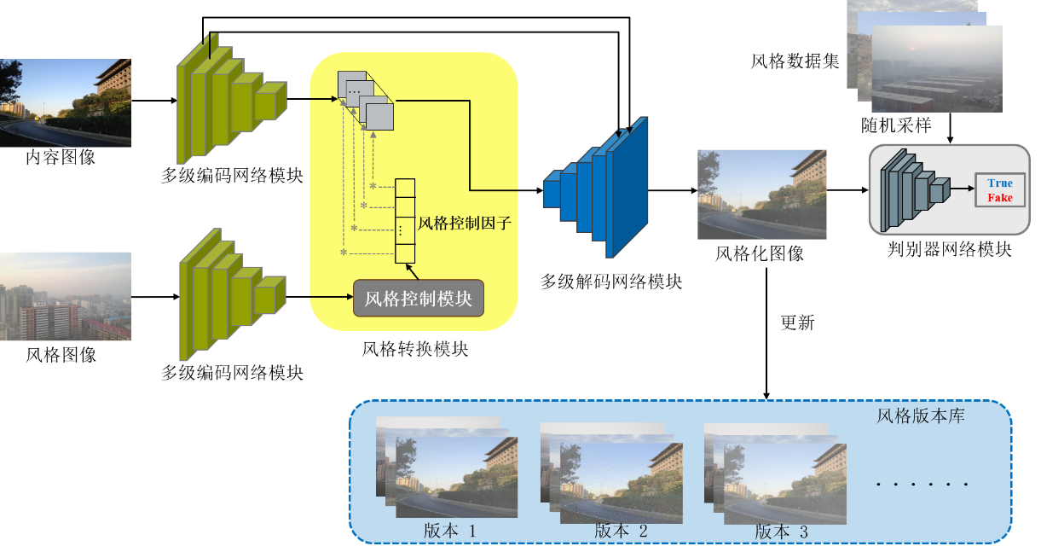
人工智能应用领域

Slide 7
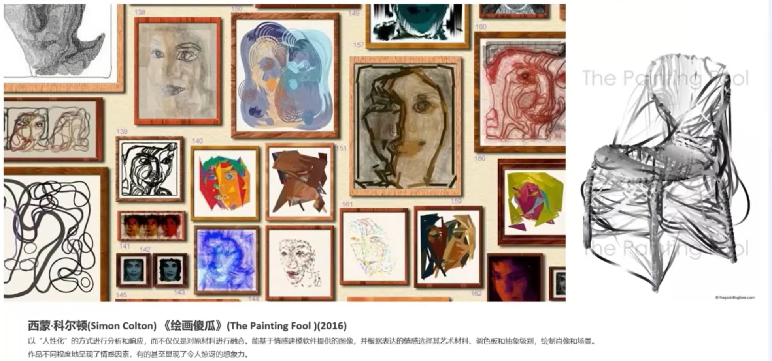
人工智能应用领域

Slide 8
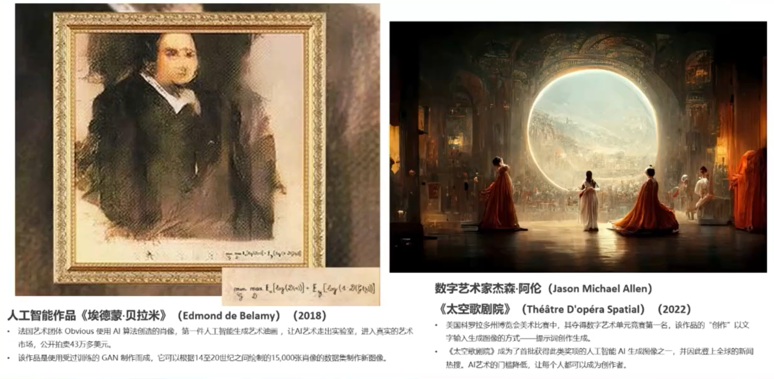
人工智能应用领域

Slide 9
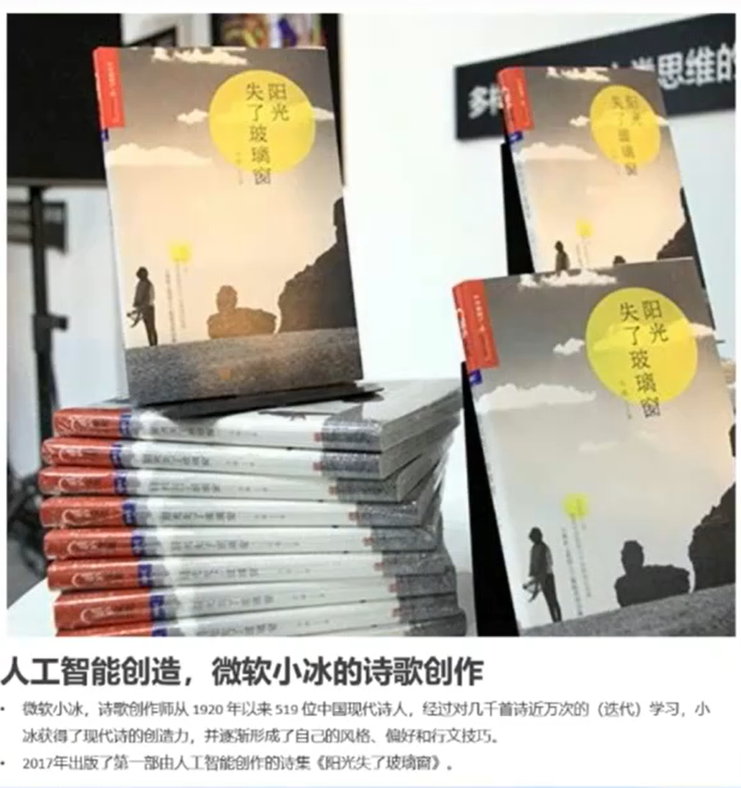

人工智能应用领域

Slide 10
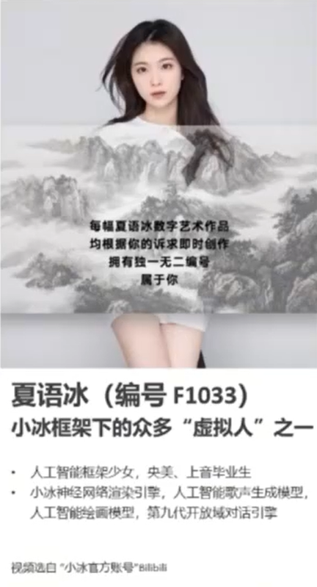
人工智能应用领域
夏语冰火了！没想到她背后有这么多秘密 - 搜狐视频

Slide 11
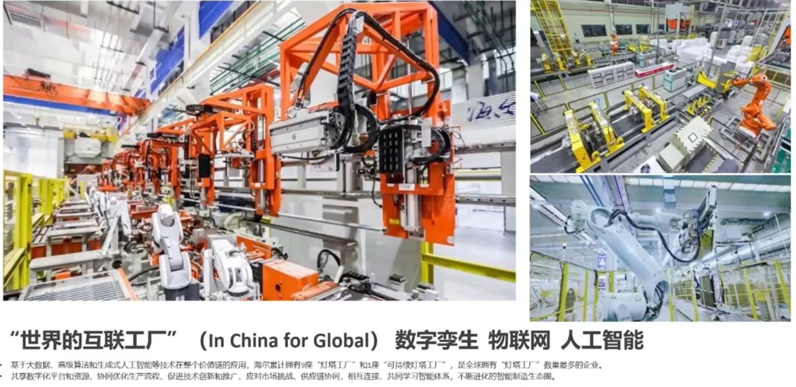
人工智能应用领域
灯塔工厂_百度百科

Slide 12

人工智能应用领域
敦煌藏经洞百年来首次数字复现_哔哩哔哩_bilibili

Slide 13
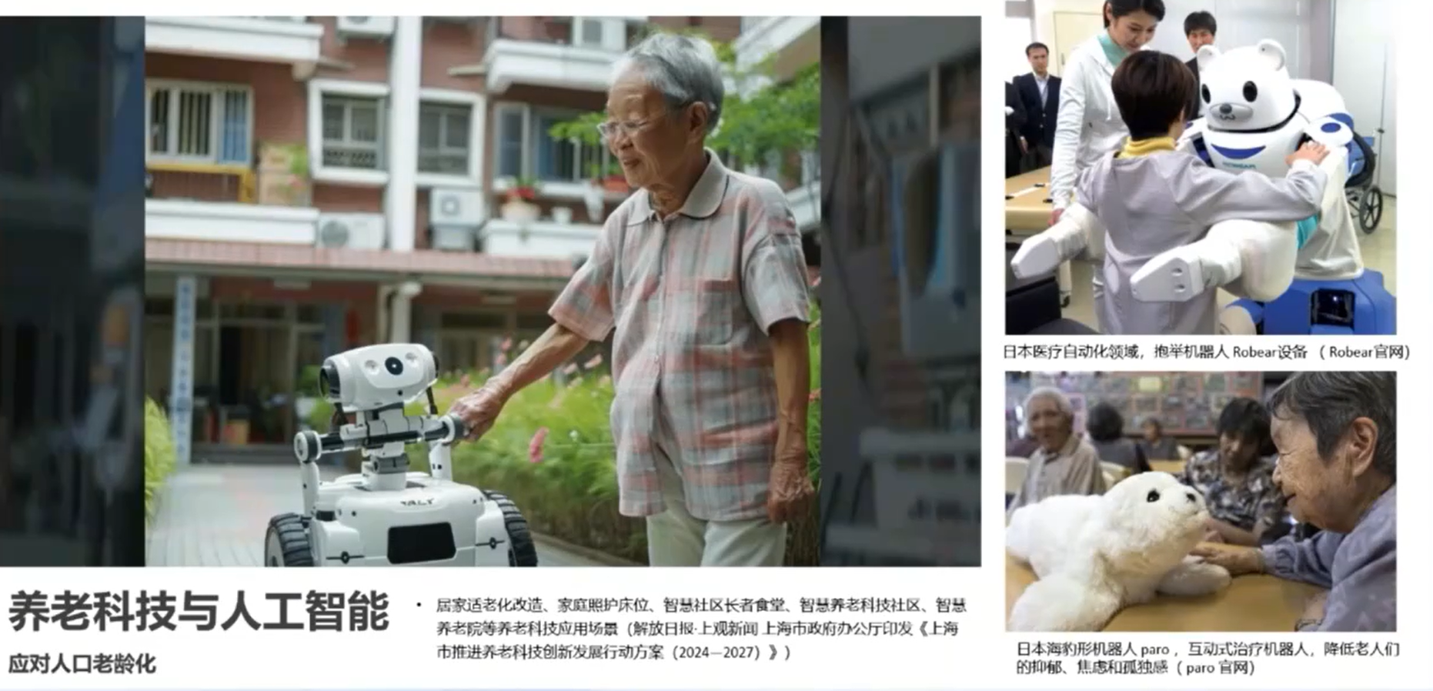
人工智能应用领域

